Slide 1
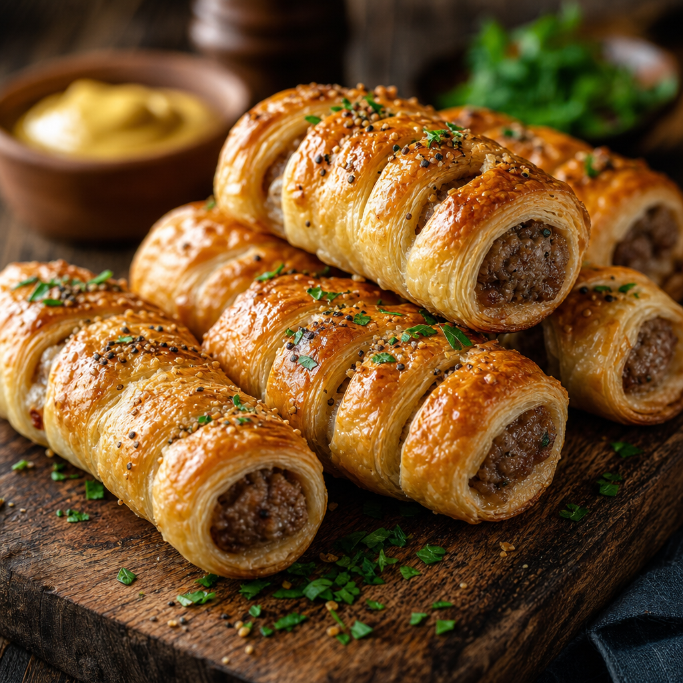
Пекмезли рулетики
Турецкая сладость из слоёного теста с пекмезом и кунжутом
35 минут | 4–6 порций
Рецепт
01

Slide 2
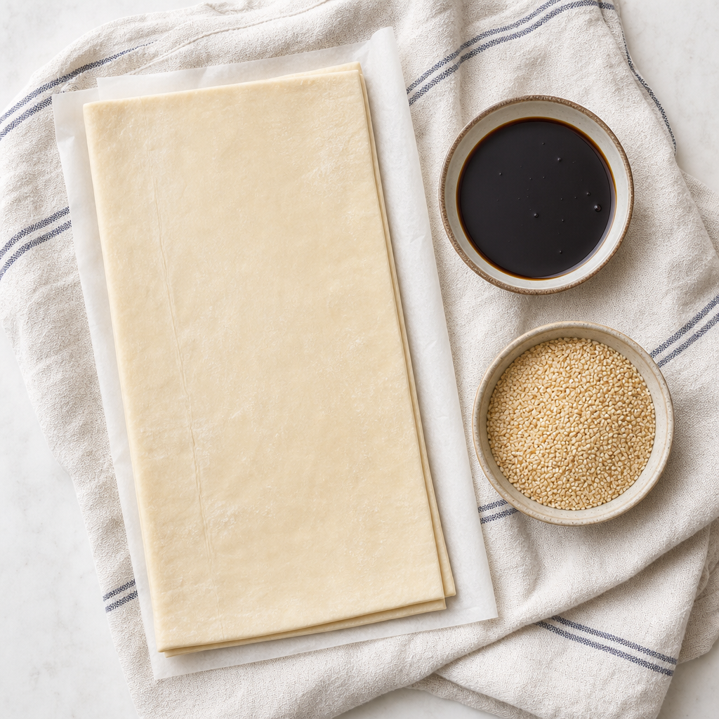
Ингредиенты
Слоёное бездрожжевое тесто — 500 г
Пекмез (виноградный сироп) — 100 мл
Кунжут — 3 ст. л.
Сахарная пудра — для подачи
⏱ 35 минут | 🍽 4–6 порций
Ингредиенты
02

Slide 3
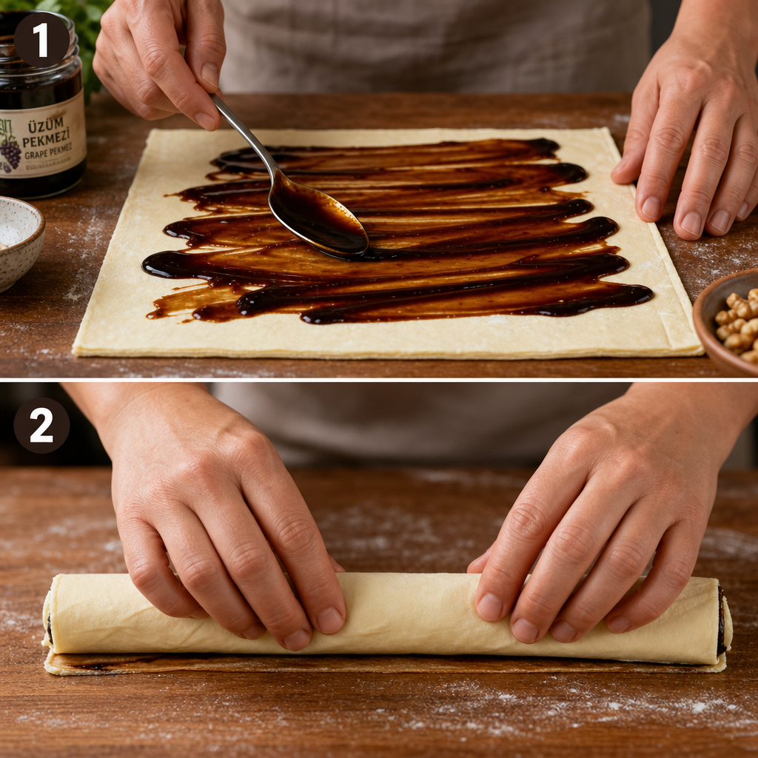
Приготовление
Шаг 1
Шаг 2
Разверните тесто
Смажьте пекмезом
Разверните слоёное бездрожжевое тесто на присыпанном мукой столе в прямоугольник.
Равномерно распределите пекмез по всей поверхности теста, оставив 1 см от края.
Шаги 1–2
03

Slide 4
Приготовление
Шаг 3
Шаг 4
Посыпьте кунжутом
Сверните рулет
Щедро посыпьте тесто кунжутом, слегка прижмите ладонью.
Аккуратно сверните тесто в плотный рулет по длинной стороне.
Совет: используйте свежий кунжут для лучшего аромата
Шаги 3–4
04

Slide 5
Приготовление
Шаг 5
Нарежьте и выпекайте
Нарежьте рулет на кусочки толщиной 2–3 см. Выложите на противень с пергаментом. Выпекайте при 180 °C 15–20 минут до золотистого цвета.
🌡 180 °C
⏱ 15–20 минут
📏 толщина 2–3 см
Шаг 5
05

Slide 6
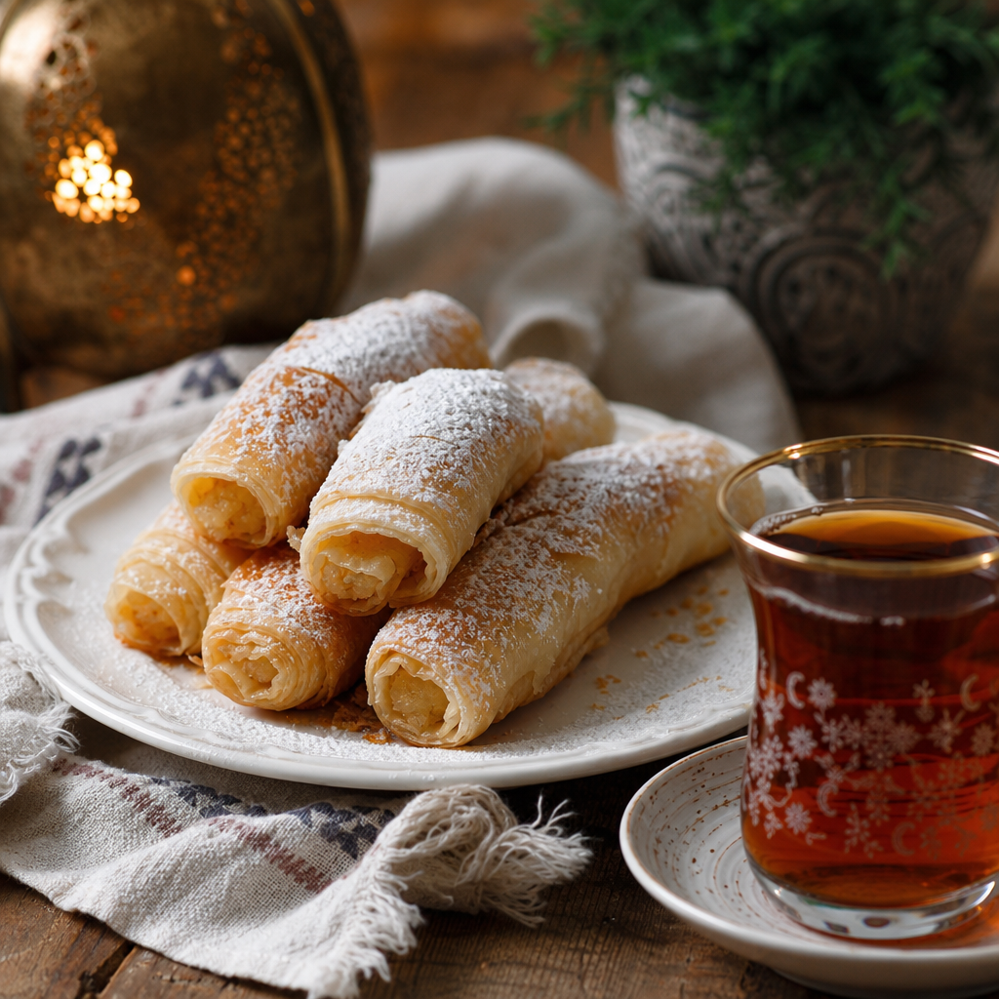
Приготовление
Шаг 6
Подавайте!
Остудите 10 минут, посыпьте сахарной пудрой и подавайте к чаю.
☕ Подавайте к чаю
Идеально с турецким чаем
Шаг 6
06

Slide 7
Приятного аппетита!
Пекмезли рулетики — турецкая сладость для уютного чаепития
Пекмезли рулетики
07

